Slide 1

第 2 课时 第一单元
初识数据与计算
1.1 我们身边的数据
1.2 数据的计算

Slide 2

§
1.1 我们身边的数据
数据
信息
知识
三者之间的相互关系

Slide 3
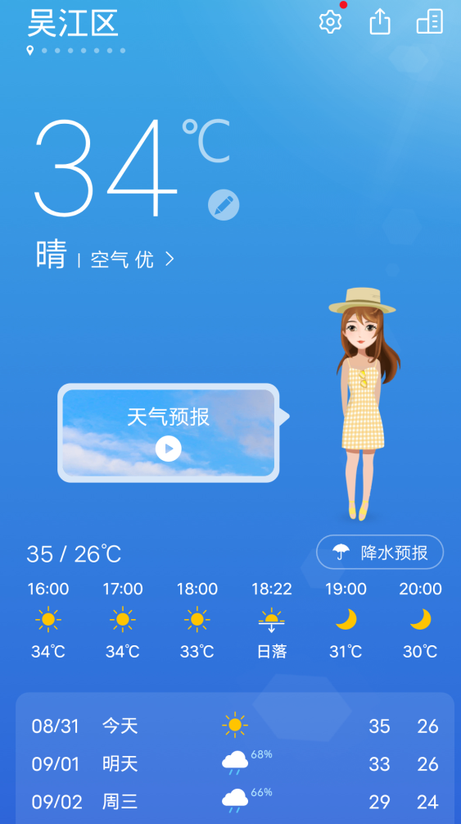
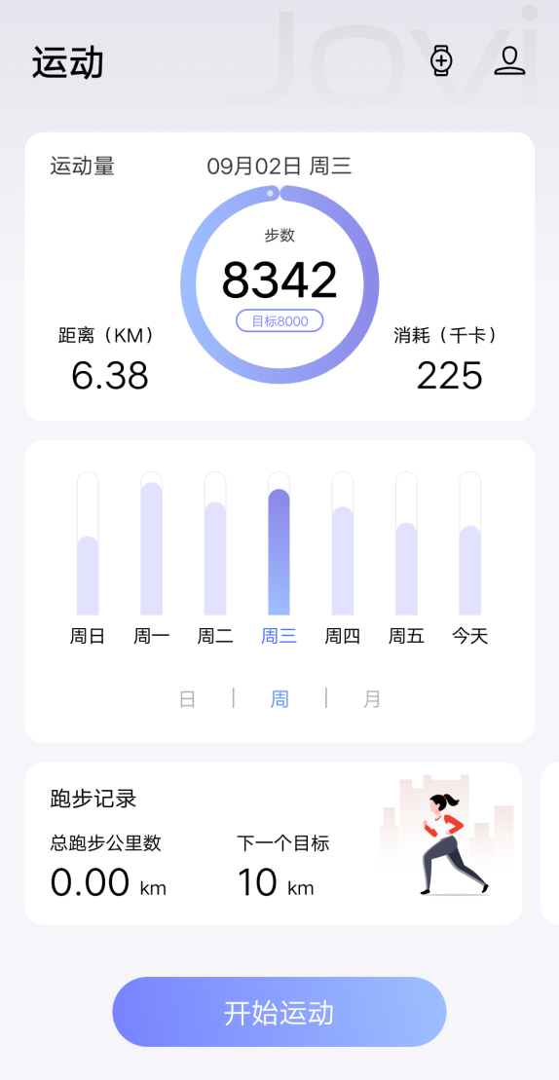
数据
数据的表现形式多种多样，除了数字以外，还有文字、图形、图像、声音和视频等形式。

Slide 4
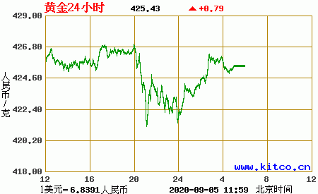
数据
有些数据是固定不变的
有些数据是不断变化的
有些数据是随机出现的

Slide 5
数据的来源/收集方法
由统计调查或科学实验得来的原始数据，称直接数据或一手数据。
调查法、访谈法、观察法、实验法等
直接数据
通过查阅资料获得或他人对原始数据处理过的数据，称间接数据或二手数据。
查阅文献资料、浏览权威网站、利用搜索引擎检索
间接数据

Slide 6
数据
数据：37.5
从中你能看出什么？

Slide 7
信息
•姓名：陈* 年龄：17岁
•性别：女 地址：广东省广州市天河区
•时间：2020年9月5日13点20分 腋下体温：37.5℃
•自述：陈同学在楼下和朋友玩，回来后家人看到脸特别红，测量腋下体温为37.5摄氏度

Slide 8
信息
数据是信息的载体，是信息的符号表示；
信息是数据的内涵，是对数据的语义解释。
采集
加工
传输
输出
检索
存储
数据处理六环节

Slide 9
信息的特征
你有一个苹果，我有一个苹果， 彼此交换一下，我们仍然是各有一个苹果。如果你有一种思想，我也有一种思想，我们相互交流，我们就都有了两种思想，甚至更多。
——萧伯纳
从书中获取知识，如从历史书上得到一些名人事迹的信息。书本身不是信息，我们只是从书中得到信息，它是信息依附的一个载体。
载体依附性
价值性
时效性
共享性

Slide 10
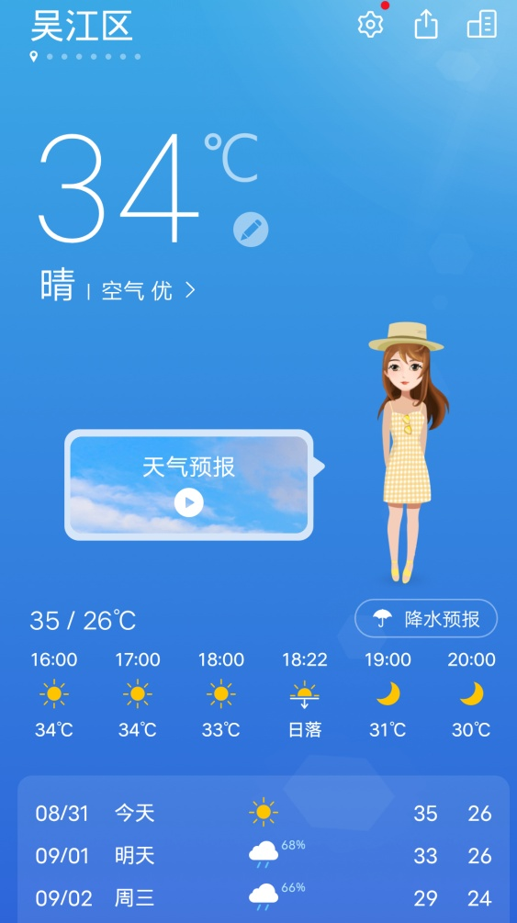
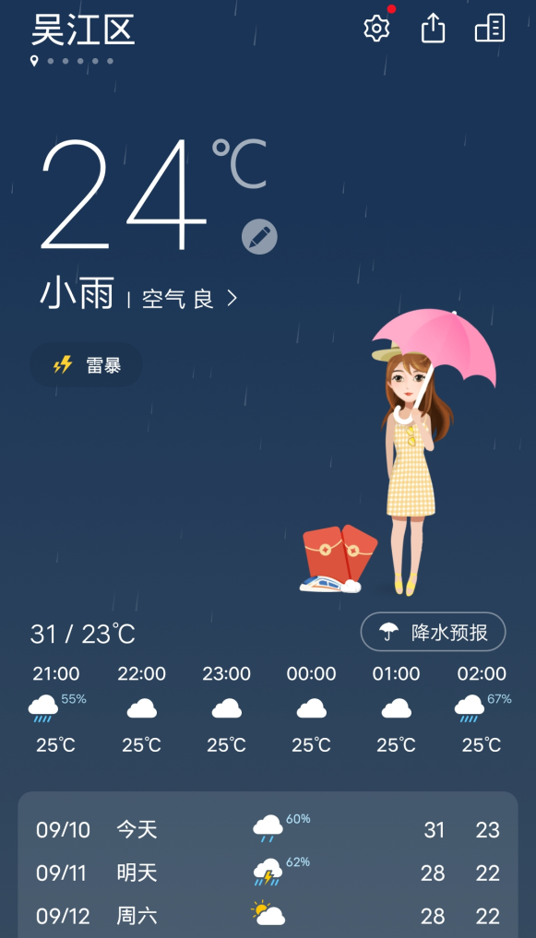
信息的特征
信息的时效性和价值性是紧密联系在一起的,
如果信息本身就没有价值,也就无所谓时效性了。
载体依附性
价值性
时效性
共享性

Slide 11
知识
奶奶问了，孩子是不是发烧，该去医院吗？妈妈···
正常人腋下体温正常值一般为36到37摄氏度。

Slide 12
知识
知识是信息经过加工提炼后形成的抽象的产物。
它表述的是事物运动的状态和状态变化的规律。
知识是一类高级的、抽象的，且具有普遍适应性的信息。

Slide 13
数据、信息与知识之间的关系
数据、信息与知识可以看作是对客观事物感知的三个不同阶段。
数据是事物属性的客观记录；
信息是经过组织的有结构的数据；
知识是经过人的思维整理过的信息、数据、形象、价值标准以及社会的其他符号化产物。

Slide 14

§
1.2 数据的计算
数据的排序
数据的筛选
公式和函数
分类汇总

Slide 15

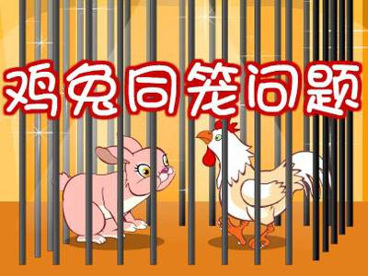
“鸡兔同笼”问题解决
《孙子算经》记载：“今有雉（鸡）兔同笼，上有35头，下有94足，问雉兔各几何？”
方程法
列表法
抬腿法
编程

Slide 16
“鸡兔同笼”问题解决
方程法
抬腿法
设鸡x只，兔y只
x+y=35
2x+4y=94
得x=23 y=12
①所有鸡兔同时抬起一只脚，余下94-35只脚
②所有鸡兔再抬一只脚，
余下94-35-35=24只脚
此时，余下24只脚均为兔子的，
得：兔子12只，鸡23只
列表法
编程

Slide 17
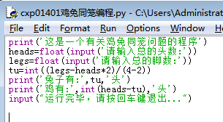
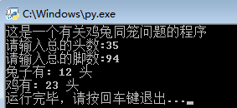
“鸡兔同笼”问题解决
1
2
3
4
5
6
7
1
2
3
4
5
6
7
python编程
若：今有雉（鸡）兔同笼，上有474头，下有1142足，问雉兔各几何？

Slide 18
数据的排序 | 升序、降序
操作步骤
选中表格区域
↓
数据
↓
排序
↓
主：性别
次：身高
男 | 高
 | ↓
 | 矮
女 | 高
 | ↓
 | 矮
主要关键字
次要关键字

Slide 19
数据的筛选|显示所需 隐藏其余
操作步骤
数据
↓
自动筛选
↓
下拉选择
↓
性别：男
爱好：篮球

Slide 20
公式和函数
操作步骤
对应单元格
=
表达式/函数fx
函数 | SUM | AVERAGE | COUNT | MAX | MIN
功能 | 求和 | 求平均值 | 计数 | 求最大值 | 求最小值

Slide 21
分类汇总|先排序-选定汇总项
操作步骤
选定区域
↓
数据
↓
先排序
主：性别
次：爱好
↓
分类汇总
↓
设定字段
汇总方式
汇总项
男 | 爱好1
 | 爱好2
 | ···
 | 爱好n
女 | 爱好1
 | 爱好2
 | ···
 | 爱好n

Slide 22
巩固练习
成年人清晨安静状态下的口腔正常温度在36.3℃-37.2℃
38
李华的口腔温度是38℃
知识
数据
信息
利簋（gui）西周早期青铜器，1976年出土于陕西省临潼县零口镇。器内底铸铭文4行，共33字，记在了甲子日清晨武王伐纣这一重大历史事件。信息记载与簋上体现的信息基本特征是（ ）
A.载体依附性 B.价值性 C.时效性 D.共享性

Slide 23

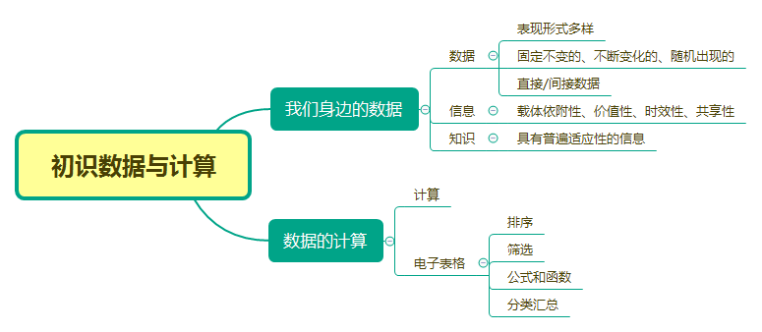
课堂总结

Slide 24

THANKS
信息技术 第2课时

